Slide 1
Sociální psychologie 1
Socializace
Mgr. Jan Krása, Ph.D.
Katedra psychologie, Pedagogická fakulta, MUNI

Slide 2
Ukončení:
Přednáška: Online test na 60%, tj. 12/20 bodů.
Seminář (pouze pro prezenční studium): max. 1 neomluvená absence, aktivní účast (dle požadavků konkrétního vyučujícího semináře: četba textů, odevzdávání výpisků a úkolů apod.).

Slide 3
Obsah testu:
Znalost teorií, faktů, výzkumů, termínů a pojmů sociální psychologie (viz témata v sylabu).
Testové otázky jsou zodpověditelné, pokud si pročtete Interaktivní osnovu, prezentace v ní (slova vyznačena tučně jsou základní termíny, které musíte znát), texty v ní (4 texty z učebnice Hewstone & Stroebe) a povinnou literaturu (Helus a Řezáč).
Forma testu: 20 otázek výběr jedné správné odpovědi z několika (multiple choice).

Slide 4


Povinná studijní literatura:
Helus, Z. (2007 či 2015).
Sociální psychologie pro pedagogy.
Grada: Praha.
Řezáč, J. (1998). Sociální psychologie.
Brno: Paido. Vloženo do interaktivní osnovy.

Slide 5


Doporučená literatura:
Hewstone, M., Stroebe, W. (2006).
Sociální psychologie. Praha: Portál.
vybrané kapitoly ve Studijních materiálech
Hayesová, N. (2007). Základy sociální psychologie. Portál: Praha.

Slide 6
SZZ – mnoho otázek se týká soc. psychologie !
Test ze SocPs naprosto neodpovídá SZZ, protože ten testuje pouze základní znalosti a mírně jejich aplikaci!
Tj. na SZZ se nelze učit jako na test ze SocPs!

Slide 7
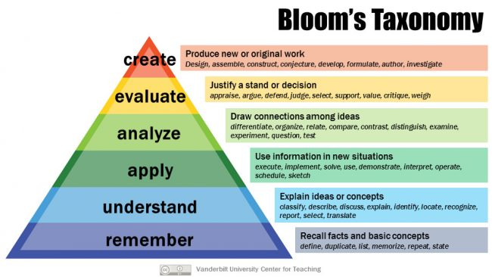

Slide 8
Cíle tohoto kurzu:
Cíle kurzů psychologie na PED MUNI:
Získat představu o tom, co se Vašim svěřencům (žákům, klientům) honí v hlavě.
Úvod do psychologie (odpovídá obecné psychologie) Vás seznámil s tím, jak se na psychiku dívá soudobá psychologie: že odlišujeme různé úrovně a různé typy duševních procesů atd.
Vývojová psychologie Vás seznámila s tím, jak se lidská psychika vyvíjí a rozvíjí.
Sociální psychologie doplní do této představy to, jak je lidská psychika ovlivněna sociálním kontextem lidské existence.
Pedagogická psychologie bude aplikací všech těchto tří psychologií do oblasti vzdělávání.

Slide 9
Rolí psychologie je činit běžně nereflektované procesy a obsahy mysli vědomými.
Cílem studenta psychologie na PED MUNI je využít těchto uvědomění k zlepšování sebe a svých svěřenců.
S tímto záměrem byste měli/y studovat psychologii: abyste se o sobě dověděli/y něco nového, něco dosud nevědomého a naučili/y se díky tomu regulovat nové procesy (psychické i tělesné).

Slide 10
Celá řada profesních kompetencí učitele nebo speciálního pedagoga se týká sociální oblasti.
Ze sociální psychologie může student/ka čerpat pro tyto oblasti:
práce se skupinou žáků či s jednotlivcem,
porozumění vlastnímu sociálnímu chování,
porozumění sociálnímu chování druhých.
Ze sociální psychologie může student/ka získat benefit :
při výkonu vlastního povolání,
při výchově vlastních dětí i sebe sama.

Slide 11
Student si musí osvojit pochopení psychiky člověka hlubší, než má běžný neškolený člověk. Musí znát více než jen lidovou psychologii (angl. folk psychology, popř. theory of mind). K tomu je nutné chtě nechtě něco si o psychologii přečíst.
Musíte vymanit svoje naivní psychologické poznání ze zajetí běžných předsudků, které se prezentuje jako lidová moudrost.
Psychologie není žádná sbírka lidových mouder (např. na zuřivé dítě platí vždy toto …), měl by to pro vás být nástroj, jak se neustále učit o sobě a o druhých.

Slide 12
Sociální psychologie

Slide 13
Definice sociální psychologie
Def1: Sociální psychologie studuje sociální interakce v různých a mezi různými sociálními útvary (soc. skupinami, agregáty, institucemi ad.) a snaží se popsat jejich kognitivní, emoční a somatické předpoklady a zákonitosti jejich fungování. (Hunt, 2015) = meziskupinová úrověň
Def2: Sociální psychologie studuje, jak jsou chování, prožívání, myšlení, pocity a tělesné procesy ovlivňovány reálnou, zprostředkovanou nebo jen představovanou přítomností druhých. (Allport, 1985)
=individuální a částečně intersubjektivní úroveň
Definic sociální psychologie (=SP) je velké množství, protože SP zkoumá několik odlišných úrovní jevů: individuální (intrasubjektivní), intersubjektivní a meziskupinovou.

Slide 14
Sylabus přednášek
Přednášky nabídnou pohled sociální, evoluční, komparativní, kulturní a kognitivní psychologie na sociální procesy a jevy.
Témata přednášek:
Socializace a enkulturace
Jak se náš mozek vyvinul do dnešní podoby? Modularita mysli. Kognitivní moduly a jejich evoluce. Kognitivní moduly v sociální oblasti.
Vnímání druhých lidí, budování dojmu o druhých, teorie mysli (sociální kognice), kategorizace v sociální oblasti, sociální stereotypy a různá zkreslení
Druhy sociální komunikace a vývoj komunikace
Role emocí v komunikaci
Vznik a dynamika sociálních skupin (skupinová dynamika a rolové chování), sociální ovlivňování
Meziskupinové chování

Slide 15
1. SOCIALIZACE
Předně je nutné odlišit oblast sociálních jevů a oblast kulturních jevů.
Sociální (chování) se týká života ve skupině a týká se i mnoha jiných tvorů než jen člověka. Např. existuje sociální život savců, ptáků, ryb, hmyzu apod. Lidské sociální systémy a procesy se od ostatních tvorů odlišují, ale mají stejně jako ony svůj evoluční/historický původ (nikoli stvoření ale evoluce). = Sociálnost.
Kulturní (chování) se týká více méně jen člověka (výjimkou mohou být snad jen lidoopové). Týká se specifických znalostí, dovedností, postojů, příkazů a zákazů, komunikačních prostředků atd. nabytých během socializace. Srov. pojem modální osobnost (Linton & DuBois, Helus).
Všimněte si, že kultura není na světě pouze jedna jediná, ale je jich nepřeberné množství (zatímco sociálnost člověka je pro všechny jedince více méně totožná napříč kulturami – liší se jen díky temperamentu, kultuře aj.).
Rozdíl mezi sociálností a socializací je zásadní!
Pedagogiku je nutno chápat jako oblast mezi sociální a kulturní oblastí –pedagogika je kulturní akcí v rámci konkrétní kulturní tradice, která se děje v konkrétním sociálním kontextu.

Slide 16
Co se v této přednášce dozvíte?
Co je to socializace?
Co je to sociálnost?
Jaké místo má v lidském životě učení?
Čím je lidské učení naprosto unikátní?
Jaké místo má v lidském životě pochvala?
Jak uspořádání lidského společenství (např. struktura rodiny) ovlivňuje socializaci?

Slide 17
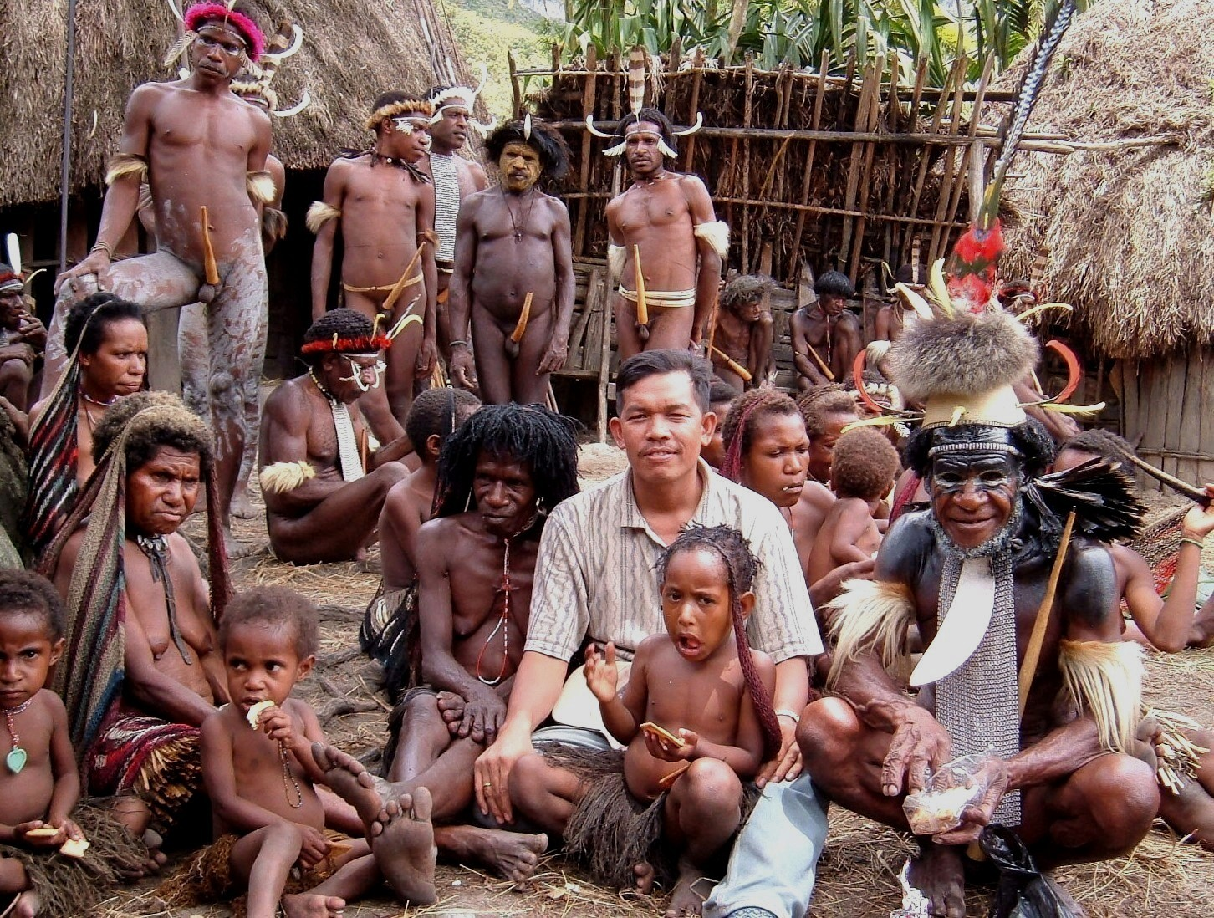
Socializace: co to je?

Slide 18
Socializace: co to je?
DEF3: Socializace je proces osvojování si kulturou sdílených poznatků, vzorců chování a praktik, hodnot, postojů, ideálů, norem a zákazů atd.
DEF4: Socializace je všechno, co se naučíme (a vše, co budeme učit druhé).

Slide 19
Socializaci lze chápat jako enkulturaci (čili „vtiskování“ kultury).
Kultura je soubor adaptací a soubor myšlenek (spojených s těmito adaptacemi). Adaptace jsou často spojené s určitou technologií a tedy i s konkrétními artefakty.
(Všimněte si toho, že socializace více souvisí s kulturní oblastí a jen okrajově se sociální oblastí!)
Kultura představuje od buněčné dědičnosti odlišný způsob přenosu a kumulace zkušeností. Kulturu se musíme naučit, geny zdědíme.
Téma příroda proti kultuře (natura vs. cultura, fýzis x nómos) je filosoficky velmi plodné (srov. např. Šmajs, 2003; Kratochvíl Zdeněk aj. Srov. však i průnik obou oblastí v ekologické antropologii.)

Slide 20
Rozporuplné prvky kultury
Všimněte si, že dospělí dělají přesně to, co se dětem zakazuje: kouří, pijí alkohol, ponocují, mlátí se a zabíjejí, podvádějí atd.
Vztah k sobě (kultuře samotné :recepce klimatické změny, vybíjení druhů, ničení ostatních kultur v rámci globalizace…

Slide 21
Školní vzdělávání je řízená socializace a enkulturace.
Speciální pedagogika je řízená speciální socializace.
Řízená socializace bere na vědomí:
v jaké vývojové etapě se žák nachází,
co je cílem socializace v dané vývojové etapě,
žákovy a svoje možnosti a omezení.

Slide 22
Cíle socializace
Zatím jsem představil socializaci jako přenos kultury, znalostí, technologií, dovedností, norem, hodnot.
Je vskutku obdivuhodné, kolik znalostí a dovedností (technologií a myšlenek) je člověk schopen se od narození do smrti naučit (učení se = enkulturace je jednou ze základních adaptačních strategií člověka, resp. homininů).
Nicméně, absolutní zázrak je to, jak se totálně sobecká bytost, jakou je novorozené dítě, stává během socializace ohleduplnější, méně sobeckou bytostí (naučí se dělit, pomáhat, odříkat si, nesoutěžit, nepovyšovat se, přiznat prohru atp.). Zázrak je, že se z totálně sebestředného a hédonického zvířete stává jedinec, který tyto přirozené (a pochopitelné) impulzy dokáže přinejmenším částečně ovládat.
Tento problém („zkrocení zvířete v nás“) je jedním ze zásadních bodů psychoanalýzy (srov. Freud, 1991). Protože je tento proces „krocení zvířete“ velmi konfliktní (viz fáze socializace), může během něj dojít k celé řadě problematických situací, které mohou (ale nemusí) mít celoživotní vliv (především ty, které se týkají vývoje osobnosti).

Slide 23
Socializace: co to je?
Socializace (popř. kultura) je jako software, pro biologický hardware.
Srov. vlčí děti - kam by to dotáhl člověk bez péče druhých (bez patřičného softwaru)
https://www.youtube.com/watch?v=VLXI7-vmFAY
Přehled celé řady případů: https://en.wikipedia.org/wiki/Feral_child

Slide 24
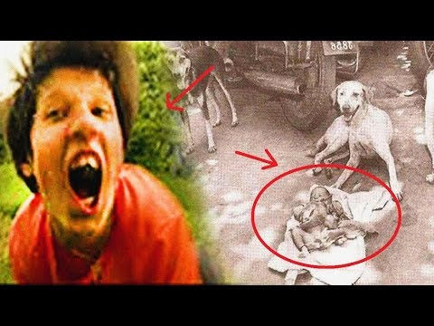
Oxana Malaja, nalezená v 7 letech
https://en.wikipedia.org/wiki/Oxana_Malaya

Slide 25
Místo sociálnosti ve vývoji
Scarr (1992) identifikoval 4 faktory, které vedou k tomu, že jsou děti z jedné rodiny nebo z různých rodin odlišné:
1. Genetické odlišnosti
2. Odlišnosti v tom, jak k nim přistupovali rodiče a další lidé (= sociální vliv = vliv socializace).
3. Odlišnosti v reagování na tytéž zkušenosti
4. Odlišné volby v prostředí

Slide 26


Model adaptace v mezikulturní psychologii
(Shyraev & Levy, 2020)
Srov. změnu vzdělávání před revolucí a po revoluci v ČR

Slide 27
Socializace je nejen procesem enkulturace ale také procesem utváření osobnosti jedince! Osobnost se totiž teprve utváří v průběhu socializace (není předem daná a je poplatná každé kultuře = pojem modální osobnost).
Některé psychické procesy a funkce vznikají jen díky specifické enkulturaci a bez ní by samy nikdy přirozeně nevznikly (např. logické usuzování, taxonomická kategoriazce a celkově tzv. abstraktní myšlení – srov. Lurija, 1976).

Slide 28
Transkulturní psychiatrie
Podobně existují pro konkrétní kultury specifické duševní choroby.
Amok – Afrika a JV Asie, meditace a pak náhlá excitovanost až agrese, poté vyčerpání.
Whitico – Inuité, psychóza, nutkání jíst lidské maso.
Koro – Čína a JV Asie, muži, úzkost, že se jim penis zanoří do břicha a oni umřou.
Latah – Malajsie, ženy, echopraxie, koprolálie a fugy.
Ode ori – Nigérie, studenti a úředníci, pocit, že jim hlavou či celým tělem prolézá parazit.
Dhat – Indie, muži, obava ze ztráty semene, úzkosti, vyčerpání.
Pibloktoq – Grónsko, zmatenost, vysvlékání se a válení ve sněhu.

Slide 29
Modální osobnost
Produktem socializace je (z velké části) také osobnost člověka.
Modální osobnost „charakterizuje příslušníka či příslušnici dané společnosti a dané lokální kultury s jejími rysy a vlastnostmi.“ (Linton & DuBois, 1945). Modální zde znamená nejčastěji se vyskytující, popisuje typického zástupce dané kultury. Modální osobnost Čecha, Řeka, Mexičana, příslušníka kmene Warao, Dani, Arapeš či San se zkrátka liší.
Právě existence modální osobnosti v dané kultuře vede k stereotypnímu posuzování příslušníků jiných kultur.

Slide 30
Během socializace dochází k formování osobnosti, neboli personalizaci (srov. Helus, 2007, s. 83-86, s. 104-105) a postupně také k profesionalizaci.
Člověk je tvor, který se vyvíjí z vlastní vůle (srov. již platónský termín: péče o duši). Všechny duchovní systémy a esoterní nauky historie jsou založeny na této možnosti měnit sebe sama. K tomu užívají různých procesů (askezi, meditaci, opájení se, tanec, utrpení, smyslovou deprivaci, nábožensko-kosmologické představy ad.).

Slide 31
Výsledkem socializace člověka je: soběstačný jedinec, který je sám schopen socializace sebe a později i jiných.
Výsledkem socializace člověka je: individuovaná (tj. jedinečná a pro celek nenahraditelná) osobnost. Srov. nenahraditelnost např. velkých umělců, ale i velkých altruistů, zdravotních sester, filantropů, skvělých učitelů, pořadatelů kulturních akcí atd.
I jako soběstačná a socializovaná osobnost se však člověk vyvíjí dál (srov. fáze rodičovství, prarodičovství, kmetství).

Slide 32
Průběh socializace
1. fáze socializace
narození až cca 1,5 rok
Dítě navazuje citovou vazbu (attachment) především k matce.
Dochází k adaptaci vrozených schopností dítěte na realitu (objevují se první konflikty ono a reality – srov. Freud, 1991, s. 363 a dále).
Nástroje rodiče: socializace láskou (tj. péčí, něhou, pochvalou, pozorností).
Zisk dítěte ze socializace: vzpřímená chůze, cvičení funkcí rukou, základy verbální komunikace, socializace stravy a odívání, základy používání příboru…

Slide 33
2. fáze socializace
1,5 roku až do začátku puberty.
Začíná se období separace od matky (další konflikt, nyní na sociální úrovni). Postupně (již od první fáze) vzniká uvědomované jáství (vědomá osobnost) jako personifikace psychických procesů adaptace vzhledem:
a) k pudovým potřebám (k ono, id),
b) k realitě a
c) postupně i vzhledem k nadjá (superego; k sociálním vlivům).
Nový je v tomto období konflikt mezi ono a nadjá (mezi „zvířátkem“ a nároky společnosti), který se projevuje zvláště v období vzdoru. Postupně se rozvíjí dětská osobnost, i skrze konflikty se soc. okolím, které dítěti zrcadlí určité jeho stránky.
Úkol dítěte: pochopit, že rodiče svým tlakem sledují dobro dítěte, ačkoli je tento tlak nepříjemný a plodí konflikty.
Nevědomý úkol dítěte: překonat svoje základní (vrozené) sobectví (ono).
Úkol rodiče: co nejsmířlivěji začít dítě socializovat (vychovávat a učit), pomoci mu překonat základní sobectví a základní nevědomost (o sociální a přírodní oblasti).
Nástroje rodiče: Socializace láskou, studem, vinou a později i vysvětlením.
Zisk ze socializace: vědomé sociální (interaktivní) jáství, ovládání vyměšování, pochopení zprostředkovaných základů světa, základy soběstačnosti, pochopení úžasnosti přírodního a sociálního světa…

Slide 34
3. fáze socializace
Od začátku puberty po konec adolescence.
Začíná se období integrace pohlavního pudu, tj. období vzniku dospělé osobnosti. Pohl. pud nelze uspokojit v primární rodině, čili tento pud nás vede mimo rodinu, ven do světa – je tedy výrazně prosociální.
Zdánlivý úkol dítěte/člověka: chodit do školy a tam se učit.
Nevědomý úkol dítěte/člověka: vybudovat takovou osobnost, která nám umožní v přírodním i sociálním světě přežít a dokonce si najít partnera/ku.
Úkol rodiče: Uhlídat potomka, aby dospěl s co možná nejmenšími zraněními (fyzickými i duševními).

Slide 35
4. fáze dospělosti
Začíná se období formování vzniklé dospělé osobnosti (v ní chybí tradiční role rodiče, tu zastupuje role partnera/ky a role kamaráda/ů). Začíná socializace životem („co nás život naučí a jak obstojíme“).
5. fáze rodičovství. S příchodem potomků.
6. fáze prarodičovství. S příchodem vnoučat.

Slide 36
Socializace se týká:
Chování (chováme se dle kulturních norem a zvyklostí)
Motivace (omezujeme a zesilujeme svoje potřeby určitým směrem)
Znalostí a představ o světě
Povrchu těla (zdobíme a šatíme svoje tělo dle kulturních norem)
Tělesných procesů: jezení, defekace, sexuálního chování, emocí, agrese atd.
Myšlení, fantazie, řeči

Slide 37
Socializace
Socializaci nelze chápat jen jako jednosměrný receptivní proces, kdy se do dítěte nalévá kultura. Socializace má dva póly (receptivní a distribuční).
I dítě (zdánlivě pasivní při socializaci) je od prvního dne narození samo velmi významným sociálním činitelem svých rodičů – srov. narození dítěte a změna celého partnerského (nyní již rodinného) života! Vše se točí kolem dítěte! Místo, věci, strava, spaní, styk s ostatními atd. Všechno.
+ Dítě se často velmi silně bouří proti socializačním postupům: chtějí víc/méně mléka, strava jim ne/chutná, za někým nepůjdou, něco je nudí, chtějí být občas neposlušné (srov. Freudovu teorii dynamiky osobnosti založenou na konfliktu id x superego). Tím si dítě buduje autonomii i identitu.

Slide 38
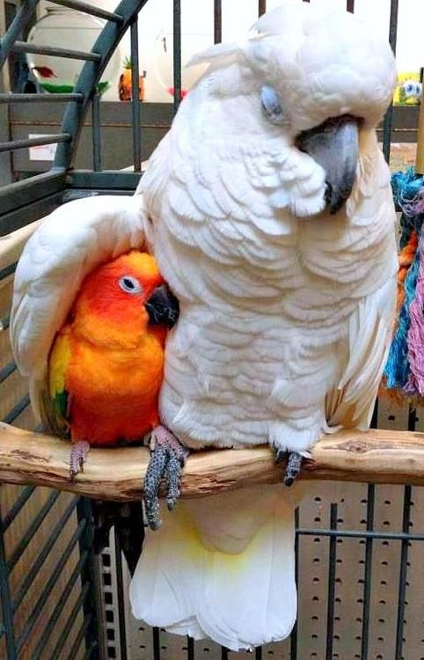
LIDSKÁ SOCIÁLNOST

Slide 39
Cíle této části:
Porozumět tomu, že sociálnost je univerzální a velice účinnou adaptací v přírodní říši.
Že sociálnost není lidským výtvorem - je to v přírodě celkem rozšířená adaptace. Jsou však i nesociální živočichové, např. draví tvorové: bezobratlí, ryby či plazi (viz přednáška Historie lidské komunikace).
Že lidská sociálnost má specificky lidskou podobu, která je výrazně odlišná i od sociálnosti našich geneticky nejbližších příbuzných (šimpanzů, lidoopů či primátů). Tato specifika lidské sociálnosti je dobré znát.

Slide 40
Evoluce sociálnosti
Sociálnost včel či mravenců je jiná, než sociálnost lidská.
Sociálnost blanokřídlých je určená hlavně feromony a hormony (a je proto více neměnná a uniformní – srov. kasty mravenců: voják, pečovatel o larvy, dělník atd.).
Lidská sociálnost je sice také spoluurčována hormony či feromony (srov. roli oxytocinu, adrenalinu, tělesného pachu ad.), ale není vůbec uniformní (neboť je utvářena také odlišnostmi individuí, sociálních rolí, sociálních pozic apod.).

Slide 41
Základy sociálnosti jsou i u člověka vrozené (srov. attachment), ale vždy mají i individuální (popř. rodinnou) podobu.
Když se řekne, že je něco vrozené znamená to mj., že je to společné všem zástupcům daného druhu (srov. pud attachmentu, který máme společný minimálně se všemi primáty).

Slide 42
Evoluce sociálnosti: rodičovství
U savců a ptáků je sociálnost navíc spojená s péčí o potomstvo!
Schopnost péče o potomstvo se rozvinula asi ne později než před 300 milióny lety s nástupem therapsidů a dinosaurů.
Péče o potomstvo je mj. spojená s podnětným sociobiologickým termínem parental investment (= investice do rodičovství). Teorie investice do rodičovství dobře vysvětluje různé proměny sexuality druhu ve vztahu k péči o potomky, k velikosti a uspořádání skupiny apod.
Např. vztah mezi pohlavním dimorfizmem a uspořádáním rodinné jednotky (viz dále).

Slide 43
TEORIE SOCIÁLNÍHO MOZKU

Slide 44
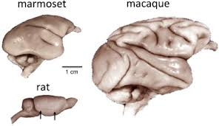
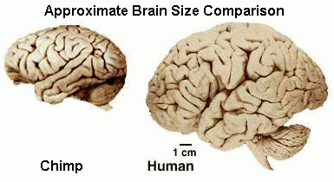
Lidský mozek – proč je tak velký?
Lidský mozek váží 2 % hmotnosti, nicméně spotřebuje 20 % zdrojů.
Mozková kůra člověka má 4 krát větší plochu než mozek šimpanze. Gyrifikace je výsledkem velkého neokortexu v malé dutině lebeční. Krysa má mozek zcela plochý – i proto se používá v neuro-výzkumu.

Slide 45
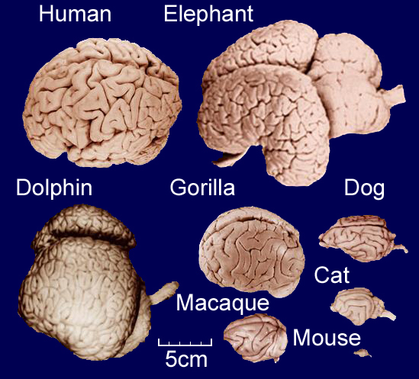

Slide 46
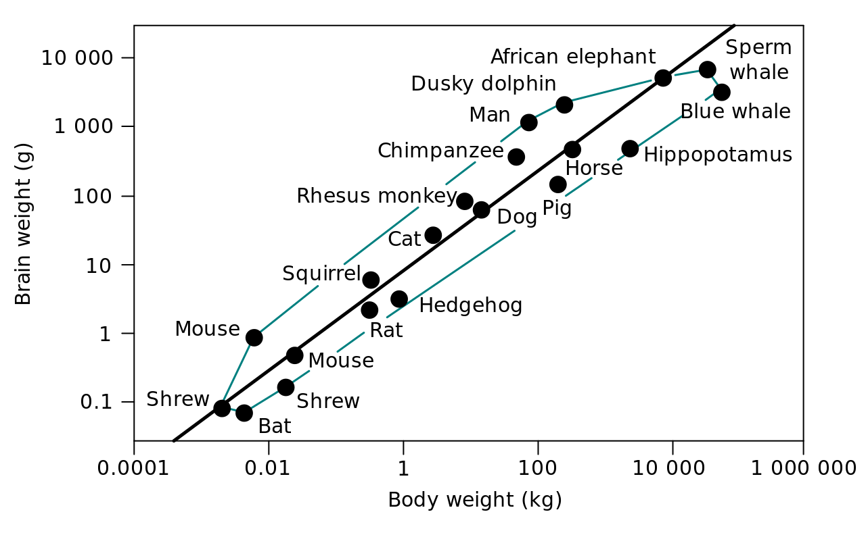

Slide 47
Mozek člověka ztrojnásobí (3,26) svoji velikost od narození do dospělosti. Zde je patrná důležitost postnatální péče o jedince, čili socializace a výchova! (Člověk má nejméně vyvinutý mozek po narození ze všech primátů – jen cca 30 %).
Velká mozkovna způsobuje problémy u porodu.

Slide 48
Otázka:
Proč tedy máme my, moderní lidé (ale obecněji i my, primáti), tak velký mozek?
K čemu je?
Jaká skutečnost, či jaká adaptace (adaptace na co?) vede k vzrůstu relativní velikosti mozku?
(Moderní lidské vynálezy, jako písmo, technika apod., velikost mozku těžko vysvětlí, neboť zhruba stejnou velikost měl mozek moderního člověka již před 400-300 tisíci lety).

Slide 49
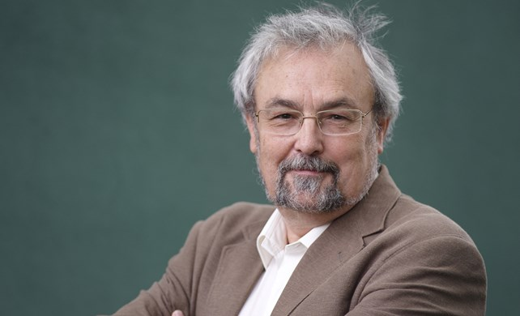
Sociální mozek 1
Robin Dunbar a jeho social brain hypothesis odpovídá: Primáti si vyvinuli neobyčejně velký mozek (v poměru k tělu), aby řídil neobyčejně komplexní sociální systémy, ve kterých žijí. Počet sociálních vazeb (resp. velikost skupin) je u primátů přímo úměrný velikosti mozku.
Srov. Machiavelliánská inteligence v etologii (=schopnost manipulace, intrik, přetvářky, lži, kooperace apod.) u primátů

Slide 50
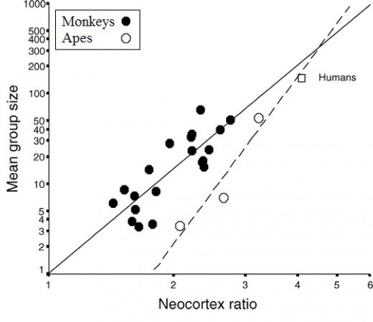
Social brain hypothesis

Slide 51
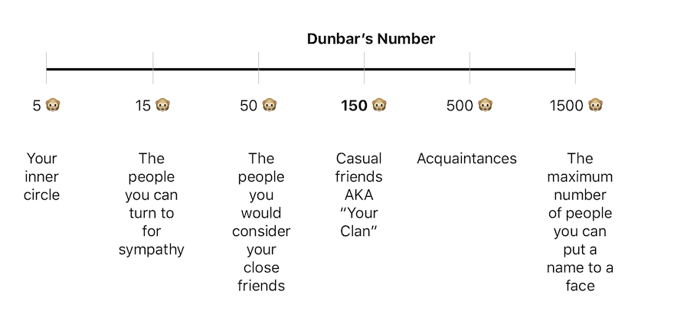
Dunbarovo číslo 150 neznamená, že lidské tlupy měly/mají maximální velikost 150. Vždyť i ty nejmenší kmeny mají několik tisíc jedinců. Toto číslo je omezením jedince, nikoli skupin!

Slide 52
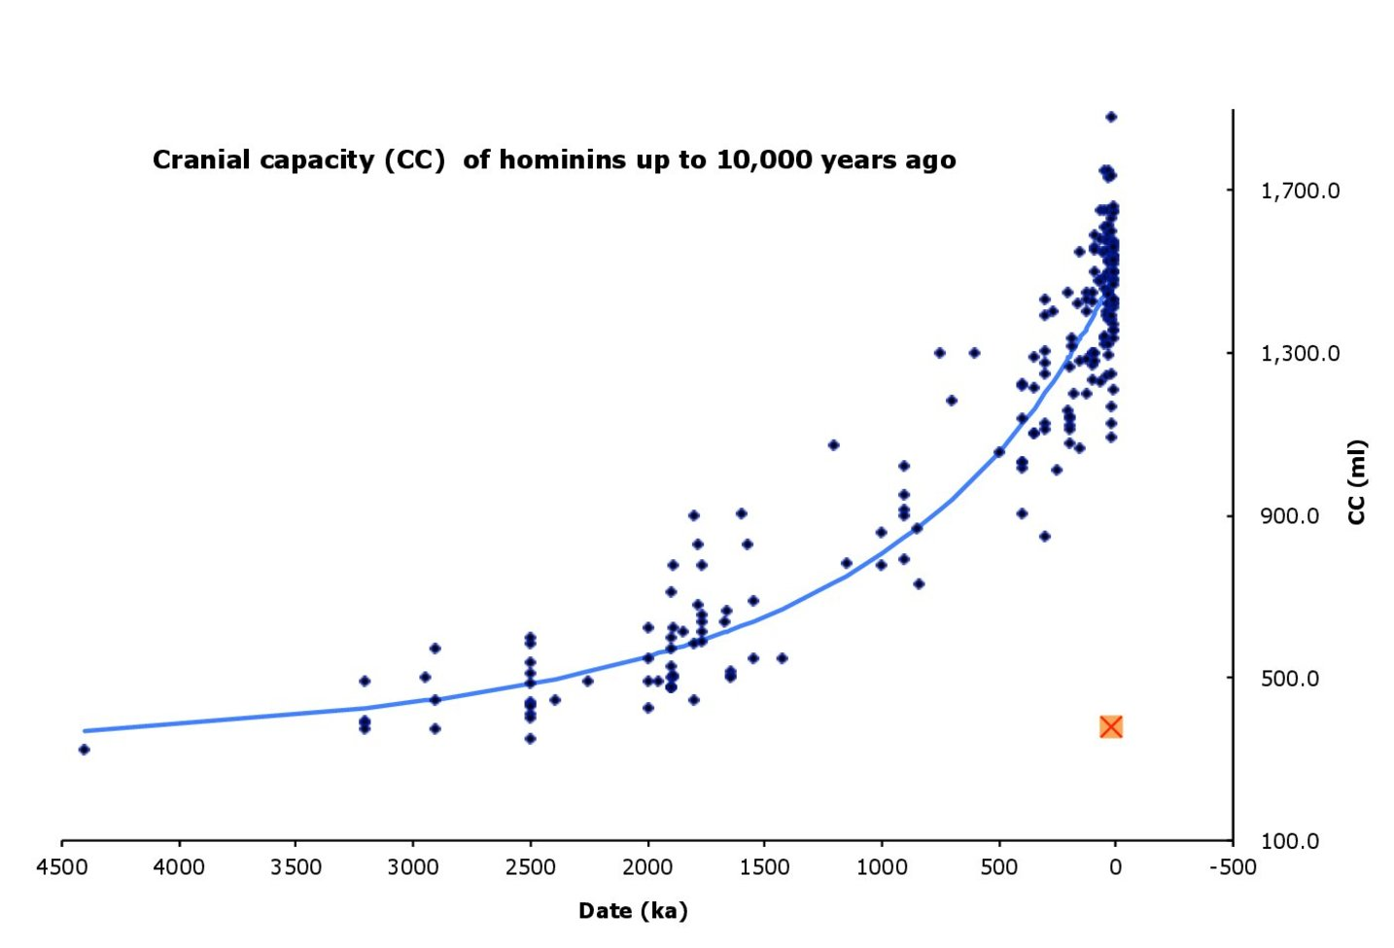
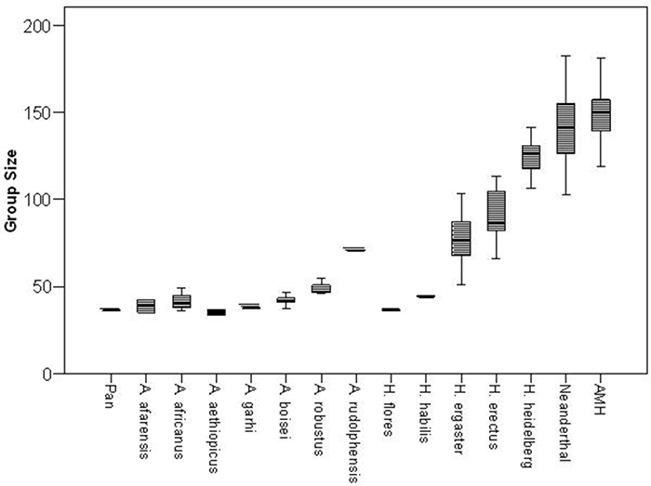

Slide 53
Sociální mozek 2
Dunbar (2009): Další výzkum: u ostatních savců (jiných než primátů) a u ptáků neplatí zmíněná závislost velikosti neokortexu a velikosti skupiny. ALE platí, že větší mozek mají druhy, které žijí a rozmnožují se párově.
Dunbar (2009) vyslovuje hypotézu, zda sociální systémy, které vytvořili primáti, nejsou odvozeny zobecněním párové vazby na další jedince ve skupině?
Odevzdanost jedince skupině je skutečně celkem podobná odevzdanosti v partnerské lásce. Jak ve skupině, tak v partnerství lze spatřovat jevy jako je: soc. konformita (motorická i postojová, synchronizace), soc. koheze, polarizace myšlení ad.

Slide 54
Otázky k diskusi
Proč je „samotka“ nejtěžším druhem vězení? Dopady samotky na psychiku člověka.
Jaký má sociální kontakt vliv na kognitivní funkce v seniorním věku?
Jak to, že může zooterapie (canisterapie, hipoterapie atd.) přinášet pozitivní účinky? Jak si lze představit trajektorii působení této metody?

Slide 55
Rozdíly mezi člověkem a ostatními primáty: pohled komparativní psychologie

Slide 56
Rozdíly mezi člověkem a šimpanzi (dle Matsuzawa, 2012)
Lidský a šimpanzí genom se liší pouze v 1.23 %, přesto jsme na první pohled naprosto odlišní.
(Od goril se lišíme v cca 2 % genomu).
Šimpanzi žijí v promiskuitně, samice svádí co nejvíc samců a samci zabíjejí děti všech neznámých samic, se kterými se nespářili. Neexistuje lidské společenství s takovýmto uspořádáním. (Ridley, 1999, s. 11)
Šimpanzi začnou rodit děti cca v 12 letech a mají je po cca 5 letech. Ne dříve. Šimpanzice jsou plodné až do smrti (nemají menopauzu).

Slide 57
Rozdíly mezi člověkem a šimpanzi
Člověk začíná rodit cca v 18 letech. Děti má po sobě po dvou, po třech, ale i po jednom roce. Lidské děti jsou „soběstačné“ nejdříve kolem osmi let (spíš mnohem později).
Jak je tedy možné, že lidské matky uživí více dětí zaráz (šimpanzice by to jednoduše nedokázaly)?
Protože rodičovství se účastní i otcové. A navíc i babičky,sourouenci, dědové, strýcové atd. U ostatních primátů jsou tyto pečovatelské vztahy ze strany otce a širší komunity zcela výjimečné!
Odtud role otců, prarodičů, ale i sourozenců v lidském životě! Proto jsou komunity lidí mnohem kooperativnější než u ostatních primátů.

Slide 58
Rozdíly mezi člověkem a šimpanzi
U člověka (u žen) existuje menopauza, po které ženy žijí cca ještě 30-50 let. To jim umožňuje roli prarodiče (babičky + dědečka). U neandrtálců pravděpodobně prarodiče snad nebyli kvůli kratšímu věku populace, ale klidně mohli být.

Slide 59
Rozdíly mezi člověkem a šimpanzi
Lidské ženy mají skrytou ovulaci (to je zcela raritní mezi živočichy!!), resp. nemají říji (estrus). Šimpanzí samice inzerují svoji ovulaci stejně jako všichni ostatní živočichové.
Jak a proč může existovat něco jako skrytá ovulace? (Lund & Miller, 2014)
Sexuální aktivita žen (N = 20 tis.) nevykazuje během cyklu (krom menses) žádné podstatné změny (Brewis & Meyer, 2005). Existují jen jemné změny motivů a chování žen v plodné fázi (Gangestad & Thornhill, 2008).

Slide 60
Jared Diamond (2003): Proč máme rádi sex?
Adaptací mužů na skrytou ovulaci žen (aby zajistili svoje otcovství, a tedy zúročili svůj parental investment) je patrně tzv. mate guarding – hlídání partnerky (Diamond, 2003 podle Etkin, 1954), čili celoživotní soužití s jednou partnerkou (monogamie).
Mate guarding existuje i u šimpanzů, ale v mnohem menší míře.
A protože je člověk monogamní, je donucen k větší vybíravosti mezi partnery (než např. šimpanzi). (Ridley, 1999, s. 19)

Slide 61
Evoluce lidského uspořádání rodiny
U raných homininů (H. rudolfensis, H. habilis) se ještě setkáváme s velkým pohlavním dimorfizmem (poměr 1,4), který je dokladem harémového uspořádání sociálního života (srov. gorily).
Snížení pohlavního dimorfizmu (z 1,4 na 1,2) je dokladem posunu k párovému uspořádání společností a tedy ke stavu, který je podobný našemu stavu, kdy základ rodiny tvoří dyáda (nikoli harém). Samice si totiž nevybírá největšího bouchače, ale podle jiného klíče: podle úrovně tzv. měkkých dovedností (intelektu, ozdobenosti, schopnosti zpěvu, tance, tvorby umění atp.).

Slide 62
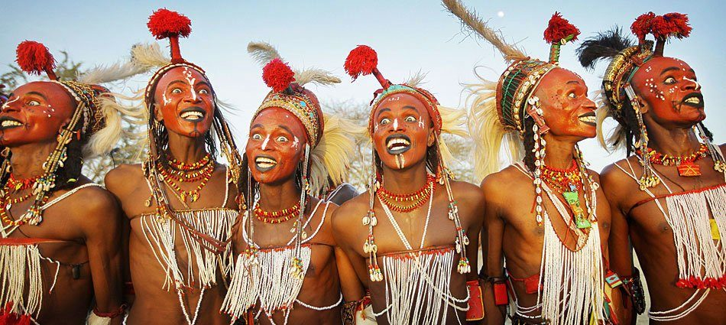
Kmen Wodaabe, Sahel
https://www.youtube.com/watch?v=2EBAbSjZW4c&ab_channel=NewAtlantisTRIBES
https://en.wikipedia.org/wiki/File:Niger_Foudouk_Geerewol_der_Wodaabe_Sept._05-SD_(extrait).webm

Slide 63
Rozdíly mezi člověkem a ostatními primáty
Člověk (industriálních kultur) je jediným primátem, u kterého jsou matka s dítětem (před osamostatněním) separováni od sebe po delší časové úseky ( tak je tomu jen u některých poloopic, kdy matky opouštějí děti, aby se nakrmily). U všech ostatních primátů se dítě drží matčiny srsti (srov. úchopový reflex) a nepouští se. U opic matka navíc dítě objímá rukou (přidržuje ho). Nikoli u poloopic (tam se mládě jen drží).
Separace dětí u lidí vede mj. k většímu tlaku na rozvoj hlasové komunikace, která někdy v dávnověku musela nahradit tělesný kontakt (Dunbar a jeho social grooming/gossiping theory).
Lidská poloha lehu na zádech je zcela ojedinělá mezi primáty a savci vůbec. (srov. doporučení proti SIDS!) Umožňuje dítěti procvičovat si jemnou motoriku dříve než umí stát vzpřímeně a uvolní si ruce.

Slide 64
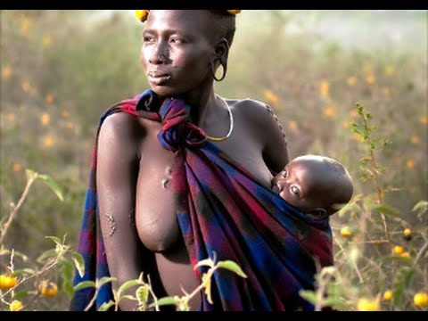

Slide 65
Schopnost učit se u člověka
Všichni živočichové jsou po odstavení samostatní (člověk nikoli).
Člověk se nejenom stará o potomky, ale zároveň je také učí. To je mezi živočichy zcela ojedinělé! A učení je jednou z výsadních a základních adaptací homininů (linie rodu Homo).

Slide 66
Rozdíly mezi člověkem a šimpanzi
Lidé vytvořili explicitní kumulativní kolektivní paměť na objevené technologie (=kultura).
Šimpanzi znají jen hrstku technologií a kulturní transmise je u nich velmi pomalá a nejistá.
My, AMH (anatomically modern humans = anatomicky moderní lidé) jsme mistry učenlivosti.

Slide 67
Rozdíly mezi člověkem a šimpanzi
Šimpanzi mají také různé kultury, které si předávají: např. šimpanzi z Gombe používají větvičky, aby s nimi lovili termity; šimpanzi z Bossou zase používají kameny k rozbíjení ořechů atd.
Meziskupinová transmise kultury je však u šimpanzů (oproti člověku) velmi omezená.

Slide 68
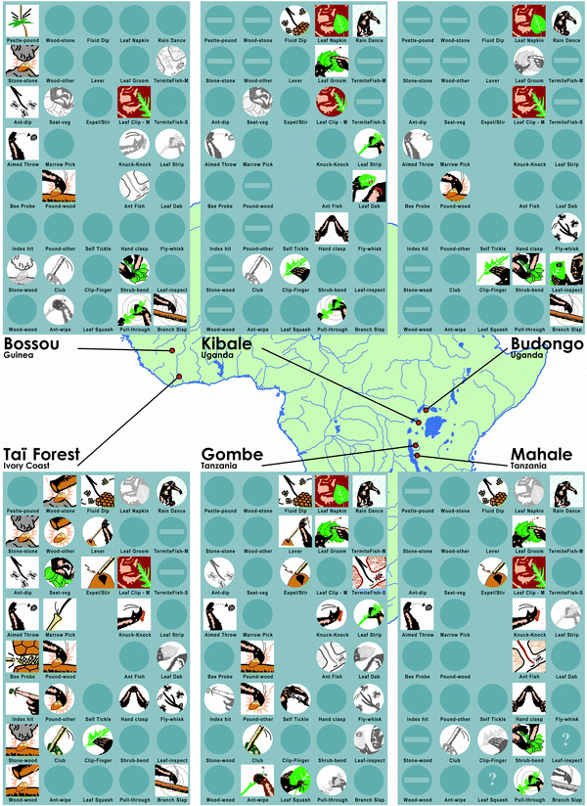
Přehled technologií u různých šimpazích komunit
(z Whiten et al. 1999)

Slide 69
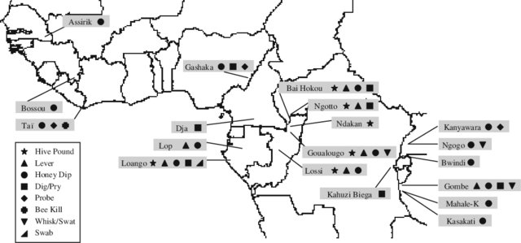
Používání nástrojů k získání medu u různých komunit šimpanzů.
Sanz & Morgan, 2009. DOI: 10.1007/s10764-009-9350-5

Slide 70
Dospělí šimpanzi nevěnují pozornost mladým.
U šimpanzů se výchovy (cca 4-5 let) účastní pouze matky. Samci pouze zajišťují matkám s dětmi ochranu a přístup ke zdrojům potravy.
Děti se učí pouze observačním učením (tj. pozorováním). Matky nikdy svoje děti neučí instrukcí či modelací činnosti: neukazují jim pohyby, aby to pochopily; nepodají jim vhodný kámen k louskání; nevytvarují jim ruku tak, aby dobře provedla pohyb. Pouze jim umožňují, aby se dívaly.
Takto se šimpanzi naučí jakž takž louskat ořechy po třech až pěti letech!

Slide 71
Člověk a učení
U lidí je tomu zcela jinak! Základní lidskou adaptací je vyučování (socializace) dětí.
Člověk prodlužuje tzv. období učení se co do délky (ve 14-15 letech končí povinná školní docházka, což je nejdelší absolutní délka času dětství u mnohobuněčných organismů, společně se slony). Navíc přesahuje doba učení i z období dětství a adolescence i do dospělosti a stáří (srov. U3V).
Učitelé jsou profesní skupinou, která přejala část socializace od rodičů na svá bedra. Učitelé jsou profesionálové v socializaci dané věkové skupiny.

Slide 72
Rozdíly mezi člověkem a šimpanzi
Šimpanzí matky svoje děti nikdy neplísní, nebijí ani je nezanedbávají.
Ale (!) nepoužívají v takové míře jako člověk pozitivní ujištění (pochvalu). Lidské dítě je závislé na pochvale.
Všichni tvorové (obratlovci přinejmenším) reagují na pochvalu: pes, kůň, papoušek… Ale nikdy ji nedokázali využít aktivně.
Člověk (současný) je jediný tvor, který záměrně využívá sílu pochvaly k socializaci.
Pochvala je základním a asi i nejsilnějším nástrojem socializace, tedy i učitele. Srov. pochvala osobnosti (Ty jsi šikovný) a pochvala činnosti (To se ti povedlo).
Žák musí ve škole zažívat pocity úspěchu pravidelně!

Slide 73
Sociálnost člověka
Výsledkem je skupina sociálních tvorů
s velmi rozvinutou schopností kooperace,
složená z rodinných jednotek tvořených monogamním párem,
jejímž hlavním nástrojem adaptace je učení (socializace),
v čemž pomáhá i specifická role prarodičů.

Slide 74
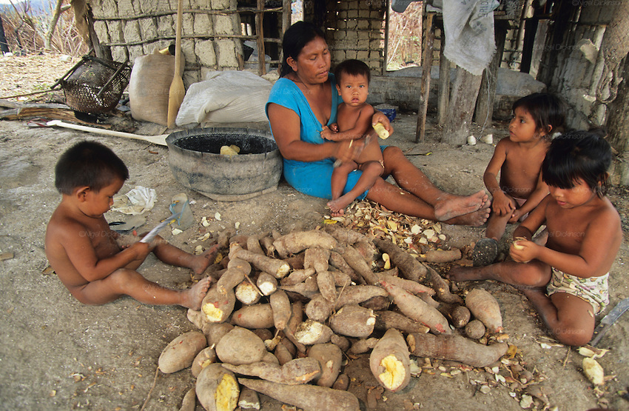

Slide 75
Socializace
Socializace primární (raná, v rodině, cca do 3. roku) a sekundární (mezi vrstevníky, ve škole, v zaměstnání, od 3 let dále)
Socializace probíhá kvůli vrozenému pudu k vazbě (srov. attachment theory; citová vazba a J. Bowlby).
Ke zdárné socializaci může dojít v případě, že dítě během 1. roku získá ke svému okolí důvěru.
Dítě si pak osvojuje způsoby chování (návyky), mateřský jazyk, hodnoty, různé modely a obrazy světa a věcí v něm.
Důvěru získává především skrze mateřský objekt. Již přístup ke kojenci (kojení, první hry a hračky, oblékání) má proto zásadní sociální rozměr!
Srov. rozvinutí důvěry (a další fáze vývoje) u E. Eriksona.

Slide 76
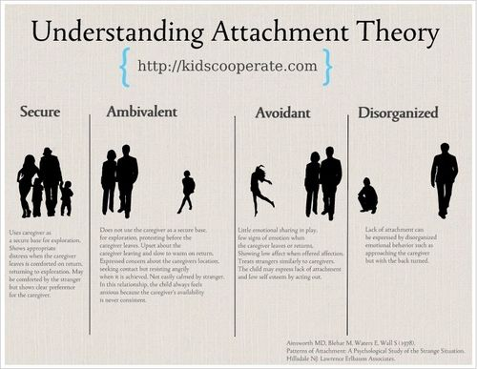

Slide 77
Základním sociálním činitelem jsou rodiče a jejich rodiny. V tradičních společnostech učí děti rodiče, celý kmen a specificky je učí (při iniciaci) starší kmene.
V moderní společnosti neučí děti většině rozvinutých poznatků rodiče (neumí ani?), ale učitelé! Dítě/člověk je ve škole (v ČR):3+9+4+5 let.
Ergo: role učitelů v kultuře je zcela klíčová!
Srov. rozdílnost různých kultur a roli a formu vzdělávání v nich!

Slide 78
Aktéři socializace
Rodina – dává základy sociálního života
Škola – předává další, většinou vědecké a nesamozřejmé znalosti o světě a dovednosti.
Vrstevníci (resp. přátelé) – tvoří centrum sociálního světa jedince.
Tvůrci v masových médiích – vytváří kontext sociálního světa jedince (písaři, spisovatelé, umělci, hvězdy, vládci, státy, majitelé médií atd.).

Slide 79
Kanály socializace
Neverbální komunikace (chování, jednání, projev) – první druh komunikace! Komunikace činem, resp. chováním.
Verbální komunikace (plus moderní druhy komunikace: obrazová a textová).
Komunikace artefakty (prestižní předměty, uniforma, snubní prsten, šperky…).
Masová média (knihy, učebnice, televize, internetové stránky, oděv aj.).

Slide 80
Vliv genů a prostředí
Dítě v podnětném prostředí se naučí mnohem více než v nepodnětném.
Na druhou stranu tu jsou určité limity: např. dítě s DS má svoje limity i ve velmi podnětném prostředí.

Slide 81
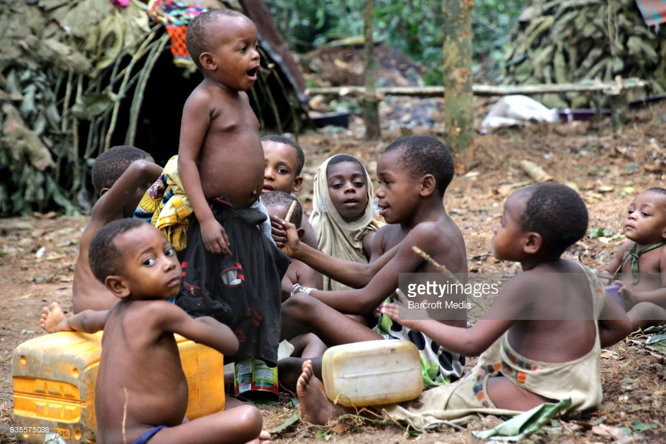

Slide 82
Sociálnost lidského vývoje
Všechny mezníky lidské ontogeneze mají svůj sociální rozměr (!):
početí
narození
umí chodit, umí … tisíc věcí (srov. lidské chválení)
umí mluvit
jde do školky (nároky instituce – různé nároky v různých zemích)
jde do školy (nároky instituce)
puberta – nově působí pohlavní pud; první veřejný partnerský svazek a někdy i první pohlavní styk; vývoj vztahu: zamilování, vztah, dlouhodobý vztah.
adolescence – resp. právní dospělost, tj. zodpovědnost; ekonomická dospělost, tj. ekonomická nezávislost; aj.
dospělost (od založení vlastní rodiny) - asi nejdelší období, tudíž obsahuje obrovské změny, které se uvnitř jednoho období odehrávají.
stáří (od desintegrace těla?)
I smrt je slavena velkolepou oslavou! A hrob je označen viditelně, často i s obrazem zemřelého. Drazí zesnulí žijí v našich pamětech a příbězích dál.

Slide 83
E. Sapir a B.L. Whorf
Sapir-Whorfova hypotéza tvrdí, že jazyk a jazykové kategorie determinují/ovlivňují naše kognitivní procesy.

Slide 84
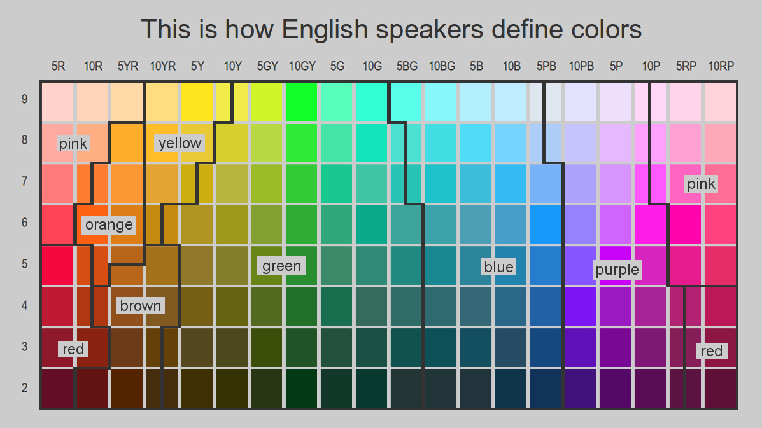
Lexikalizace = kategorizace

Slide 85
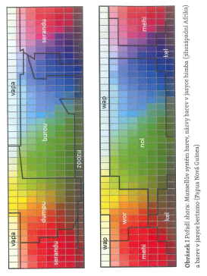
Převzato z knihy Imaiová, 2015.

Slide 86
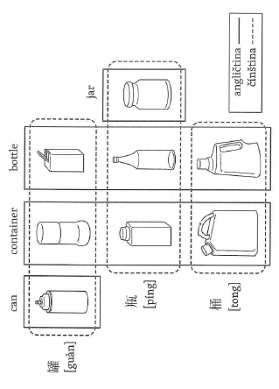
Kategorizace v angličtině a čínštině: klasifikátory (předložky)
Převzato z knihy Imaiová, 2015.

Slide 87
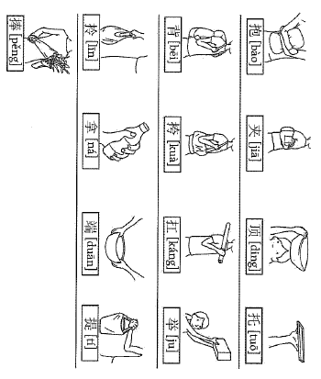
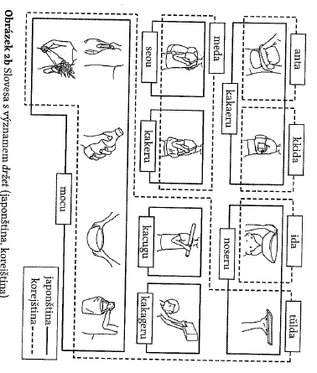
Slovesa
Čínská slovesa s významem držet (resp. to hold).
Japonská a korejská kategorizace slovesa držet (resp. to hold).
Převzato z knihy Imaiová, 2015.

Slide 88
L.S. Vygotskij a A.R. Lurija
Hypotéza kulturně historické školy psychologie (Vygotskij, Lurija, Elkonin, Leonťev ad.) je mnohem obecnější a je podpořena empirickým výzkumem (Lurija, 1976).
Tvrdí, že celý kulturně historický vývoj společnosti (nejen jazyk; neboť jazyk je vždy spojen s praxí a děje se v určitých kontextech) významně ovlivňuje všechny psychické procesy (vnímání, kategorizaci, usuzování, sebepojetí).
Srov. fenomenální mezikulturní výzkum A.R. Luriji (1976) ve 30. letech v Uzbekistánu, které ukázaly, jak zásadně se změnil průběh kognitivních procesů díky školní výuce (resp. při zavedení gramotnosti).

Slide 90
Uvědomění si sociálního kontextu své profese a jejích cílů by pro učitele a speciálního pedagoga měla být základem, ze kterého dále uvažuje všechny ostatní kroky vzdělávacího procesu.
Vaše působení musí být pokud možno vždy pro svěřence příjemné, což samozřejmě nelze vždy úplně splnit. Ale svěřenec se musí s Vámi cítit bezpečně.
Učitel utváří vhodné klima ve třídě, vzdělává žáky, vychovává je, vzdělává sebe, komunikuje s kolegy a rodiči žáků.

Slide 91
Učitel a sociální psychologie
Učitel by měl každou třídu dobře znát jak po stránce osobnostní, tak po stránce sociální (znát všechny jménem, znát jejich vztahy, jejich rodinné poměry, znát soc. procesy a jevy, znát soc. systém třídy a úroveň sociální kompetence jednotlivých žáků).
Aktivita: Co vím o sourozencích svých žáků (svěřenců)? Co vím o: jeho koníčcích, o zaměstnání rodičů svých žáků?

Slide 92
Emoce a citová vazba
M. Ainsworthová zkoumala citovou vazbu a odlišila jistou a 2 nejisté vazby. Ovšem to je stále jakási vazba. Jsou lidé bez vyvinuté vazby.
Bowlby a Spitz zkoumali děti, které byly citově a sociálně deprivované více než 6 měsíců v prvním roce života.
Bowlby: 12 ze 14 dětí klasifikovaných jako emočně oploštělých (affectionless) prožilo kompletní a dlouhodobou separaci od rodičů.
Spitz mluvil o hospitalismu.

Slide 93
LITERATURA:
Allport, G. W (1985). The Historical Background of Social Psychology. In G. Lindzey & E. Aronson (ed.). The Handbook of Social Psychology. New York: McGraw Hill. p. 5.
Freud, 1991. Vybrané spisy I. Praha: Avicenum.
Hunt, . (2015). Dějiny psychologie. Praha: Portál.
Imaiová, M. (2015). Jazyk a myšlení. Praha: Karolinum.
Lurija, A. R. (1976). O historickém vývoji poznávacích procesů. Praha: Academia.

